Slide 1
Knihovnické systémy a standardy (VIKBA10)
10. Technologické trendy v knihovnách
Martin Krčál
KSS - kurz pro studenty KISK FF MU
Brno, 11. května 2018
Notes:
1

Slide 2
Jaké jsou trendy v knihovnách

Slide 3
Cíle knihovny
vzdělávání a osobnostní rozvoj
osvěta v oblasti technologií
zábava
relax
podpora podnikání
sociální rovina

Slide 4
Co je potřeba
prostor
kvalifikovaní knihovníci
dostupné technologie

Slide 5
Možnosti vzdělávání
klasické
  přednášky
knihovna hrou
  experimenty, workshopy, komunitní zahrady, ukázky technologií
předávání zkušeností
  diskuze, orální historie, vyprávění příběhů, výstavy

Slide 6
Technologické trendy dle ALA

Slide 7
Definice trendů v knihovnách
Library of the future
  http://www.ala.org/tools/future/trends
  http://www.ilovelibraries.org/librariestransform/trends
Osobnosti
  Pam S. Smith: https://www.youtube.com/watch?v=fa6ERdxyYdo
  Charlie Benett: https://www.youtube.com/watch?v=tFGCB51xb6U
  Annemarie Naylor: https://www.youtube.com/watch?v=14agqyV4ySU
  a další na Youtube: https://www.youtube.com/results?search_query=library+trends

Slide 8

RFID
čipy do dokumentů
ochrana + identifikace
výpůjčky a vracení
  více výpůjček najednou
  není potřeba knihy otevírat
  jednodušší manipulace
  automatická deaktivace
  automatické třídění po vracení
revize a kontrola řazení na regálu
vyšší cena čipů

Slide 9
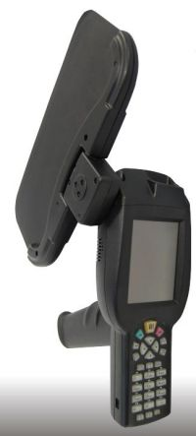
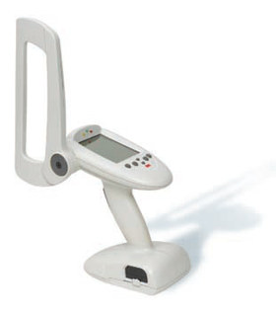
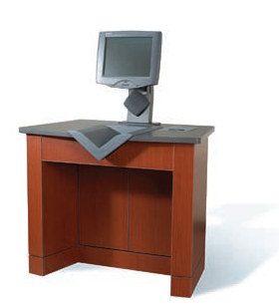
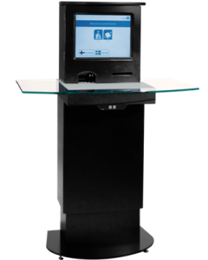
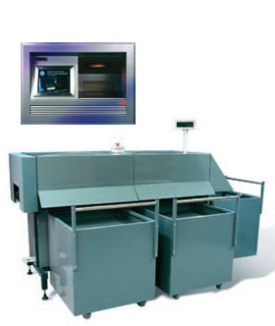
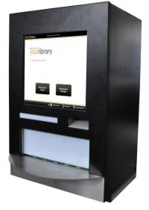
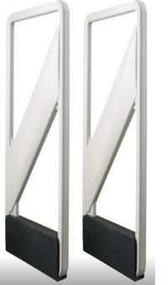
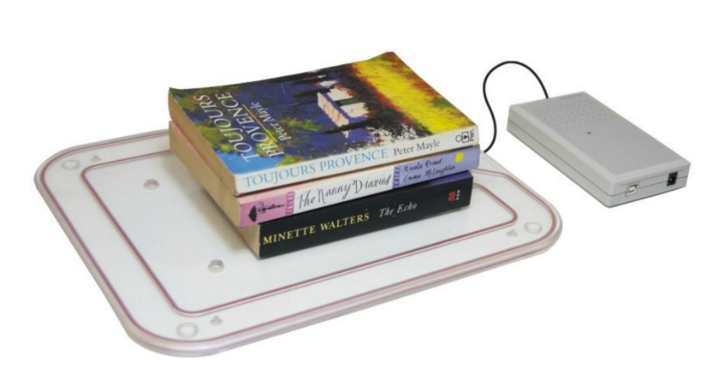
Zařízení

Slide 10
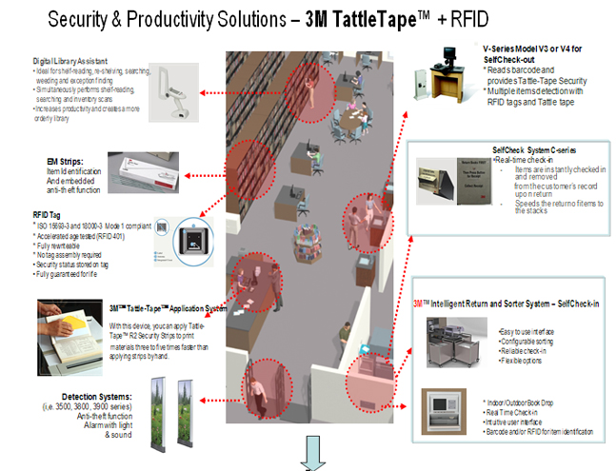
RFID v knihovně
Zdroj: http://www.cdsol.com.my:8800/cdsol/index.php/menu3mlsp/libraryenviroment/tattletaperfid

Slide 11
NFC (Near Field Communication)
rozšířená verze RFID
podpora v mobilních zařízeních
funguje na menší vzdálenosti než RFID (cca. 10cm)
výhodou větší bezpečnost
čipy s podporou RFID i NFC
půjčování přes mobil, podpora moderních služeb knihoven
placení přes mobil

Slide 12
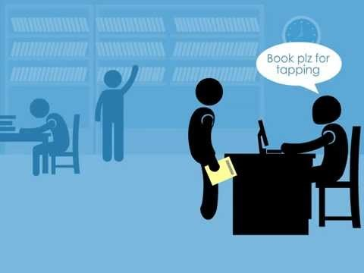
NFC

Slide 13
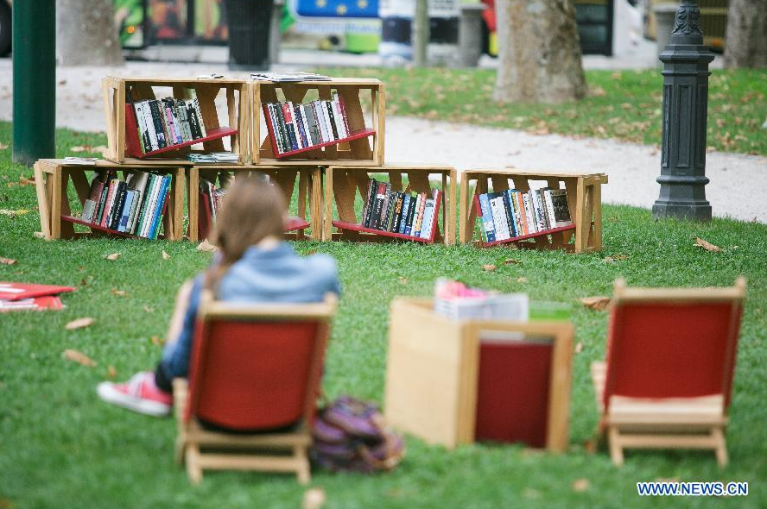
Open Library

Slide 14
Open Library
Koncept otevřené knihovny bez knihovníků
RFID, kamery, senzory, selfchecky, zabezpečený přístup + další technologie
funguje v Dánsku
  Jens Thorhauge – 8O knihoven
i v ČR
  Pedagogická knihovna v Praze, noční studovny

Slide 15
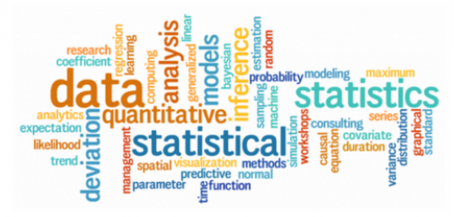
Datová analytika

Slide 16
Datová analytika
statistiky, datamining, výzkumy
snaha pochopit chování uživatelů
  zlepšit produkty a služby, nové služby
  cílený marketing
  library advocacy
  cílení informací (doporučování)
využívání KS, DL, databází, citačních manažerů, data z internetu, MOOC, IoT, tení e-knih

Slide 17
Datová analytika
výzvy pro knihovny
  organizace, třídění a uchovávání dat
  (např. pro výzkumy)
  analytika
  výuka použití analytických nástrojů
  řešení autorských práv
  cílené doporučování zdrojů
  evaluace zdrojů
možné problémy
  zejména etické = prodej dat, zneužití údajů, cílené doporučování dle potřeb producentů obsahu, znalost výzkumů a nástrojů, HW a SW

Slide 18
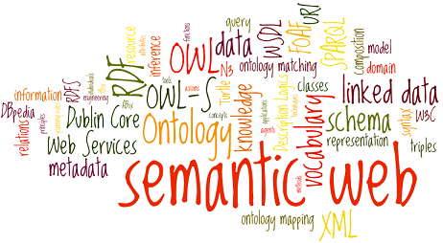
Sémantický web

Slide 19
Sémantický web
Tim Berns Lee (2001)
nový stupeň vyhledávání informací
  informacím dodán význam a hodnota
  důležitý kontext
  dotazování v přirozeném jazyce
předpoklad
  strukturování informací, vazby, vztahy, dodržování standardů
standardy
  XML, RDF, DC, OWL, mikroformáty, FRBR, identifikátory, …

Slide 20
Sémantický web
nástroje
  Wolfram Alfa, Google
využití v knihovnách
  popis dokumentů, zejména online zdrojů
  důraz na open data
    organizace a licencování dat, nástroje
    linked open data – odkazování, propojování, návrhy systémů
  podpora otevřené vědy
  nástroje pro automatickou indexaci textů
více info

Slide 21
Virtual a augmented reality
VR = iluze skutečného světa
  SecondLife + VIAKISK
  speciální zařízení (Google Glass)
AR = rozšířená realita, doplnění reálného světa informacemi
  stačí mobil
využití knihoven
  budování systémů, propojení s fondy knihoven a se sbírkami dalších paměťových institucí, podpora čtenářství

Slide 22
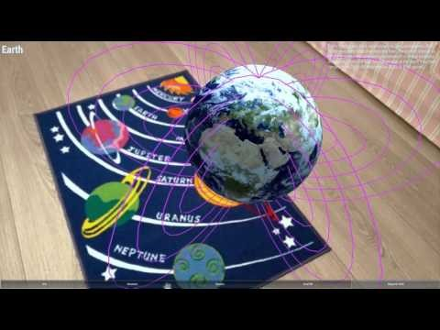
Virtual a augmented reality

Slide 23
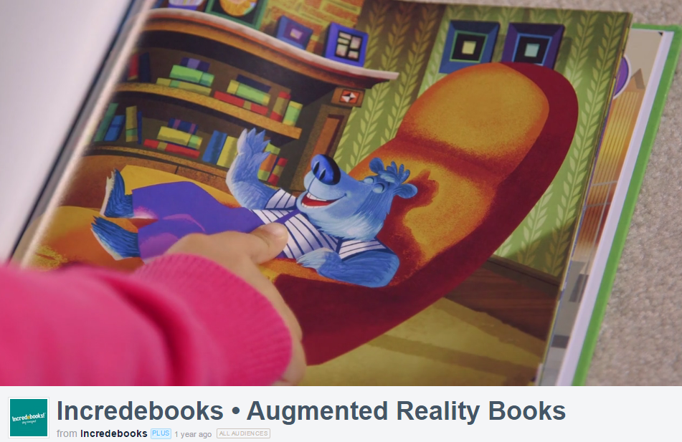
Virtual a augmented reality
https://vimeo.com/87194818

Slide 24
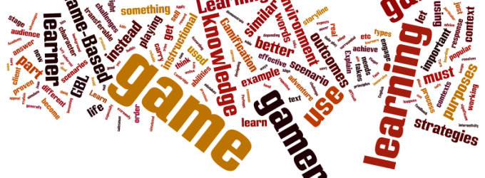
Gamifikace

Slide 25
Gamifikace
zavedení herních prvků do výuky
  herní odměny= sběr bodů, mincí, odznaků, hvězdiček, karmy nebo třeba Pokémonů ☺
  porovnávání, soutěžení, výzvy = sociální aspekt
  strategie, logika, drilování,…
možné využití
  motivace při učení, online kurzy, čtenářské výzvy

Slide 26
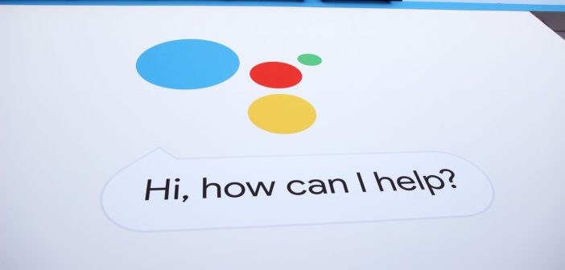
Mobilní asistenti

Slide 27

Mobilní asistenti
mobilní aplikace
  pro referenční služby – diplomka R. Keller
  to-do-list, nástroje pro spolupráci, doporučování publikací, ověřování zdrojů
vzdálená asistence
  poradenství z kanceláře přes monitor
  chaty, instant messaging, Skype
  předčítání (nevidomí, řidiči)
automatický překlad, umělá inteligence
  Dan Brown - Počátek

Slide 28
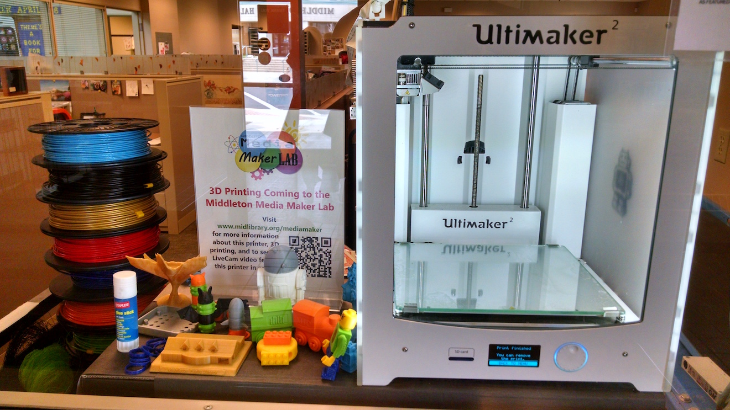
3D tisk

Slide 29
3D tisk
seznámení se s technologií
možnost prototypování
  testování elektronických návrhů
  levnější než vývoj

Slide 30
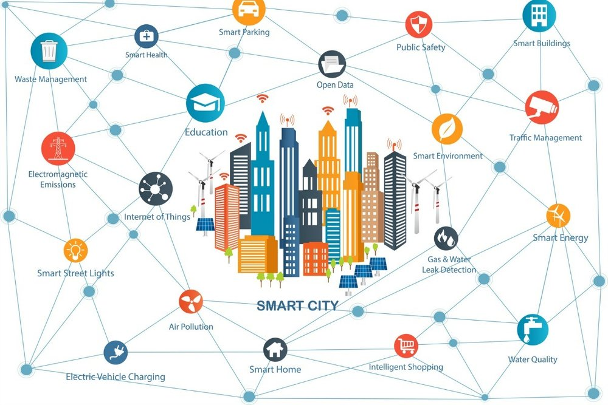
Smart cities

Slide 31
Smart Cities
chytrá města = zvýšení kvality života ve městech za využití ICT
  senzory, sledování
  využití: parkování, chytré lavičky, řízení dopravy, MHD, odpady, sdílení kol, aut, taxi (sdílená ekonomika), inteligentní elektroměry, řízené pouliční osvětlení,…
využití v knihovnách
  inteligentní budovy, využívanost knihovny, prostor pro prezentaci SCs, zapojení LIS škol do vývoje SW a analýze dat
problémy
  etika, sledování, anonymita lidí, shromažďování údajů

Slide 32
IoT
internet věcí
chytrá drobná zařízení = zařízení vybavená elektronikou a připojená na internet
zjednodušení služeb
využití v knihovnách:
  automatický úklid knihovny (robotické vysavače), systémy pro automatické půjčování a vracení knih, chytré koše, nabíjecí stanice, sledování hluku,…

Slide 33
Drony
rychlé doručení dokumentů domů
pokusy Amazonu a dalších technologických firem
  UPC, Google, DHL, Mall.cz, Alza,…
pro seniory, doručování a internet na špatně dostupná místa,…
možné problémy:
  přesnost doručení, převzetí oprávněnou osobou, zahlcení a nehody dronů, cena, soukromí, bezpečnost ???

Slide 34
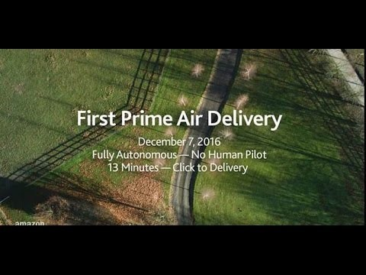
Drony

Slide 35
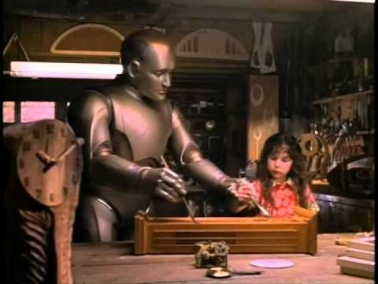
Roboti

Slide 36
Roboti
kombinace technologií
  umělá inteligence
  strojové učení
  ovládání hlasem, hlasové služby, překlady
asistenti v knihovnách, řazení knih, dnes výuka programování
problémy
  vzpoura robotů ☺, náhrada lidí = úspora peněz (ale nedostatek pracovní síly), bezpečnost, uchování soukromí

Slide 37
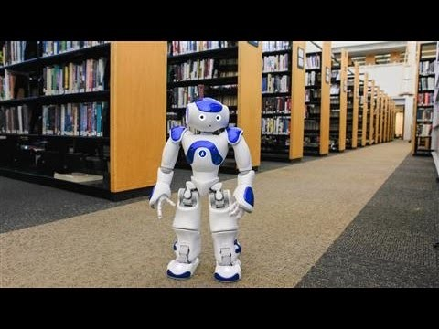
Výuka programování

Slide 38
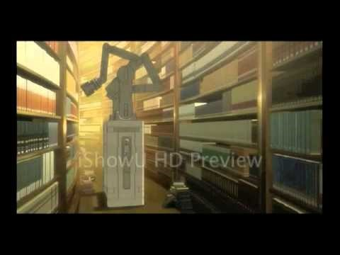
Automatické řazení knih

Slide 39
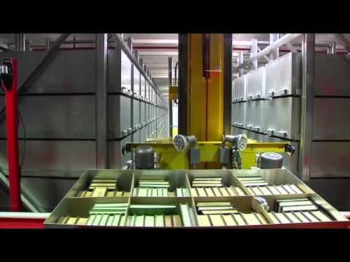
Automatické řazení knih

Slide 40
Další trendy???

Slide 41


Závěr
Děkuji Vám za pozornost
Martin Krčál
krcal@phil.muni.cz

